Slide 1
Retrouver les six groupes d’aliments dans l’assiette, en cliquant slide par slide

Slide 2
LA SANTE DANS L’ASSIETTE

Slide 3
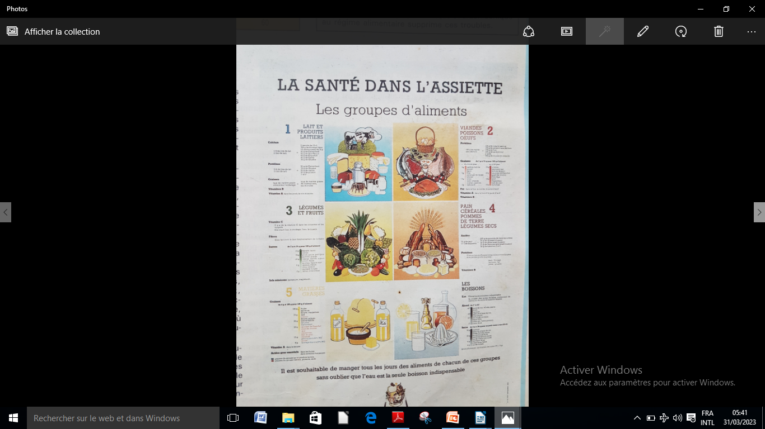
Les six groupes d’aliments dans l’assiette tous les jours et c’est la santé !

Slide 4
Laits et produits laitiers

Slide 5
Viandes – poissons- œufs

Slide 6
Légumes et fruits

Slide 7
Pain-céréales-pommes de terre-légumes secs

Slide 8
Matières grasses

Slide 9
Les boissons

Slide 10
Il est souhaitable de manger tous les jours des aliments de chacun de ces groupes sans oublier que l’eau est la seule boisson indispensable

